Slide 1

总复习一

Slide 2
教材内容体系结构
  基本知识与基本概念
    计算机中的数据表示、数制与编码系统
    计算机的基本结构与工作原理
    微处理器与微型计算机的概念及结构
    微型计算机系统组成及其应用
  8086、8088系统结构
    8086微处理器内部结构
    8086的总线周期与时序
    8086、8088系统总线形成
  指令系统与汇编语言
    指令的概念与寻址方式
    8086指令系统介绍
    汇编语言格式、基本表达、伪指令介绍
    汇编语言源程序的建立、编辑、运行、调试

Slide 3
  汇编语言程序设计及其应用
    程序设计的方法和步骤
    顺序程序、分支程序、循环程序、子程序的设计
    有关IO的DOS功能调用
  存储器系统
    读写存储器RAM与只读存储器ROM
    存储器芯片扩展及其与CPU的连接
  中断系统
    输入输出数据传输控制方式
    8086微处理器实模式下的中断操作与中断控制器

Slide 4
  输入与输出接口
    IO接口概述及传送方式
    DMA控制器
  计数器和定时器电路：Intel 8253/8254 PIT
    Intel 8253的结构与功能
    Intel 8253的工作方式
  并行、串行接口与通信
    并行接口芯片8255A
    串行通信芯片8251A

Slide 5
各章内容的层次结构图
输入与输出接口
并行,串行接口与通信
计数器和定时器电路
汇编语言程序设计及其应用
中断系统
存储器系统
8086.8088系统结构
指令系统与汇编语言
基本知识与基本概念

Slide 6
1.计算机中数据信息的表示
1. 熟悉数制的基本概念和计算机中常用进位计数制 [理解]
2. 掌握二、十、十六进制的表达和相互转换 [应用]
3.理解机器数和带符号数的原码、反码、补码表示 [应用]
4.溢出的判断 [应用]

Slide 7
1.1 设字长为16位，将下列十进制数转换成二进制数，十六进制数以及压缩BCD数。
① 65 ② 129 ③ 257 ④ 513
解：
①0000000001000001B，0041H，（ 0000 0000 0110 0101）BCD
②0000000010000001B，0081H，（ 0000 0001 0010 1001）BCD
③0000000100000001B，0101H，（ 0000 0010 0101 0111）BCD
④0000001000000001B，0201H，（ 0000 0101 0001 0011）BCD

Slide 8
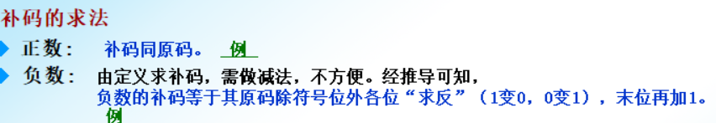

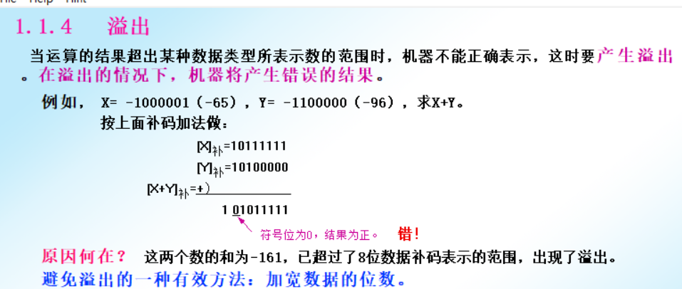
1.2 设字长为8位，写出x、y的原码、反码和补码，并且用补码计算x+y，问是否有溢出？
① x=-78 y=35 ② x=-64 y=-66

Slide 9
解：
①[X]_{原}=11001110，[X]_{反}=10110001，[X]_{补}=10110010
[Y]_{原}=00100011，[Y]_{反}=00100011，[Y]_{补}=00100011
因为：[X]_{补}=10110010 ，[Y]_{补}=00100011 ，[X]_{补}+ [Y]_{补}=11010101=[X+Y]_{补} 没有溢出
② [X]_{原}=11000000， [X]_{反}=10111111， [X]_{补}=11000000
[Y]_{原}=11000010， [Y]_{反}=10111101， [Y]_{补}=10111110
因为： [X]_{补}=11000000 [Y]_{补}=10111110 [X]_{补}+ [Y]_{补}=101111110，有溢出

Slide 10
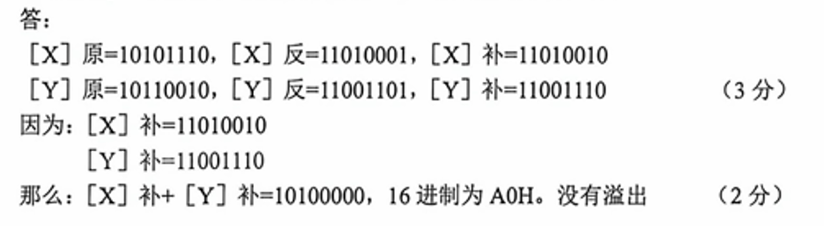

Slide 11


Slide 12

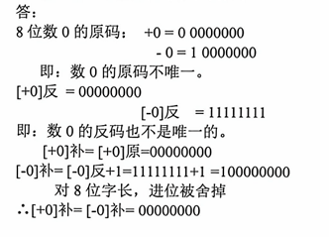

Slide 13
2. 8086微处理器及其体系结构
1. 8086微处理器的功能结构。EU与BIU的关系。[识记、理解]
2. 8086微处理器的寄存器结构 [理解]
3. 8086微处理器的物理地址与逻辑地址的概念[理解]
4. 物理地址与逻辑地址的转换[应用]

Slide 14
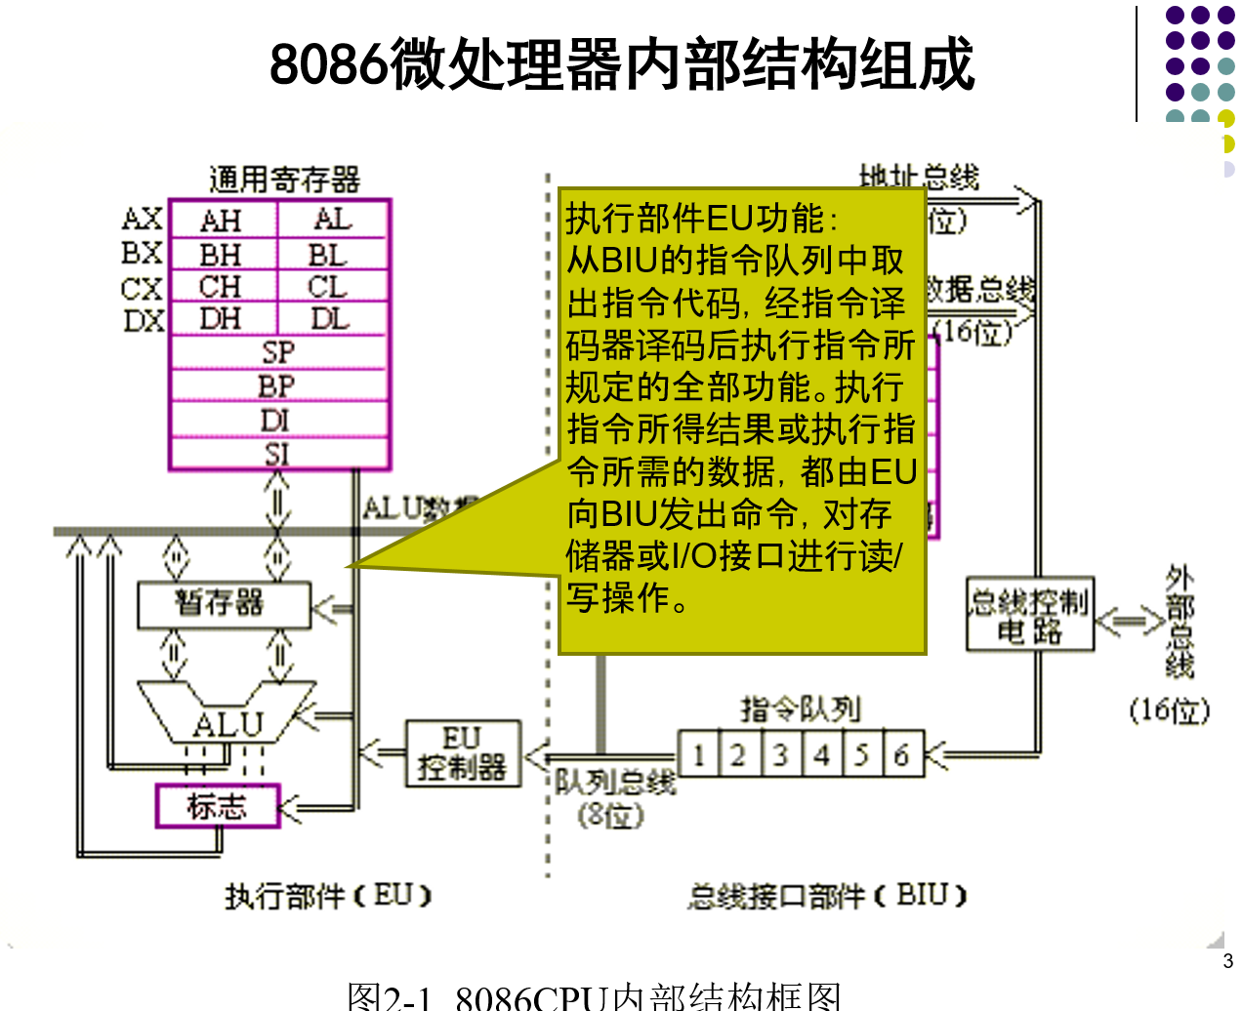
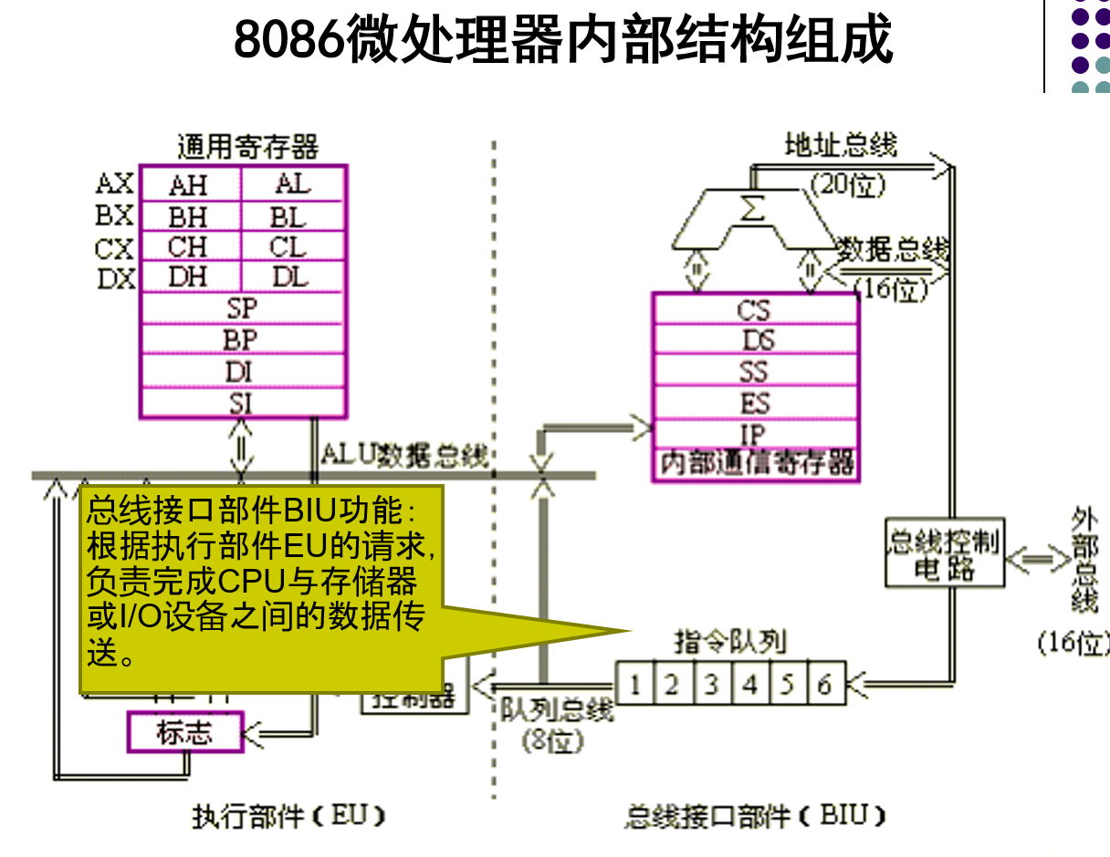
2.1 8086CPU 由哪两部分组成？它们的主要功能各是什么？

Slide 15
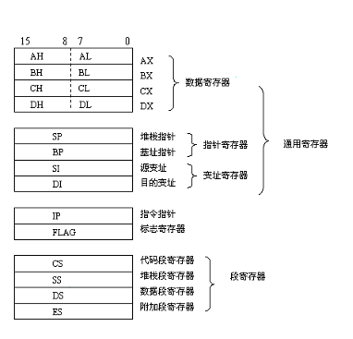
2.2 8086CPU 中有哪些寄存器？各有什么用途？标志寄存器FLAGS 有哪些标志位？在什么情况下置位？
数据寄存器特有的习惯用法：
⚫ AX：累加器。多用于存放中间运算结果。所有 I/O指令必须都通过AX与接口传送信息；
⚫ BX：基址寄存器。在间接寻址中用于存放基地址；
⚫ CX：计数寄存器。用于在循环或串操作指令中存放循环次数或重复次数；
⚫ DX：数据寄存器。在32位乘除法运算时，存放高16位数；在间接寻址的I/O指令中存放I/O端口地址。
地址指针寄存器：
⚫ SP：堆栈指针寄存器，其内容为栈顶的偏移地址【不能动】；
⚫ BP：基址指针寄存器，常用于在访问内存时存放内存单元的偏移地址。
BX 与BP在应用上的区别
⚫ 作为通用寄存器，二者均可用于存放数据；
⚫ 作为基址寄存器，BX通常用于寻址数据段；BP则通常用于寻址堆栈段（SS） 。
⚫ BX一般与DS或ES搭配使用。
Notes:
SP：堆栈指针，永远指向当前栈顶。PUSH/POP时自动修改。

Slide 16
变址寄存器：
⚫ 变址寄存器常用于指令的间接寻址或变址寻址。
特别是在串操作指令中，用SI存放源操作数的偏移地址，而用DI存放目标操作数的偏移地址。
段寄存器：
⚫ CS：代码段寄存器
代码段用于存放指令代码
⚫ DS：数据段寄存器
⚫ ES：附加段寄存器
数据段和附加段用来存放操作数
⚫ SS：堆栈段寄存器
堆栈段用于存放返回地址，保存寄存器内容，传递参数
⚫ IP：指令指针寄存器，其内容为下一条要执行的指令的偏移地址
⚫ FLAGS：标志寄存器
状态标志：存放运算结果的特征
控制标志：控制某些特殊操作
6 个状态标志位(CF，SF，AF，PF，OF，ZF)
3 个控制标志位(IF，TF，DF)

Slide 17
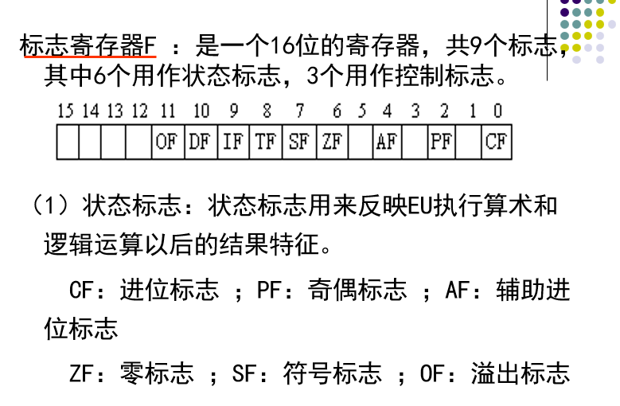

Slide 18
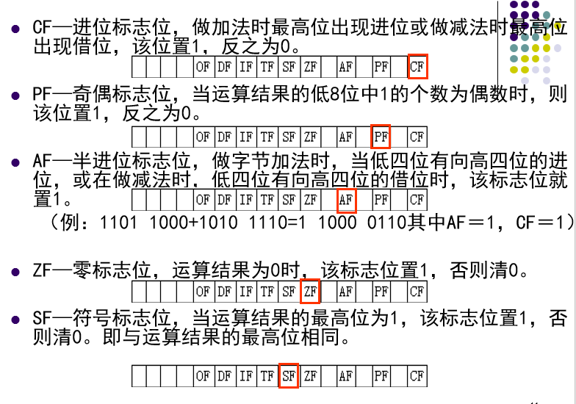

Slide 19
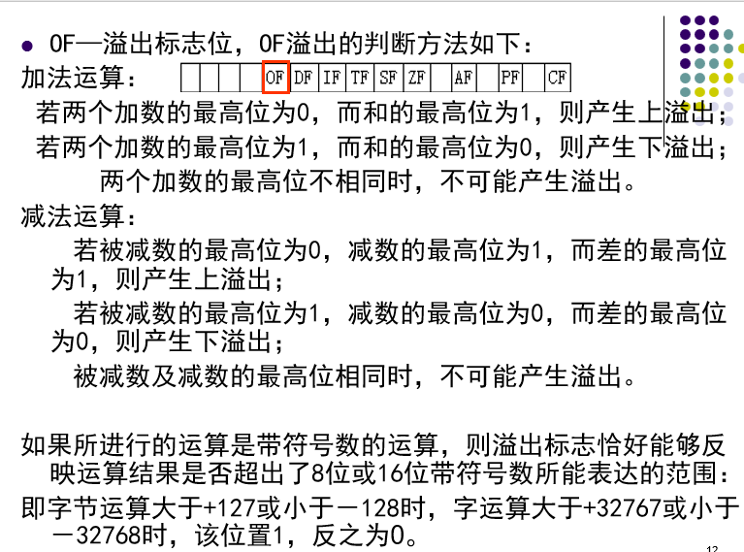

Slide 20
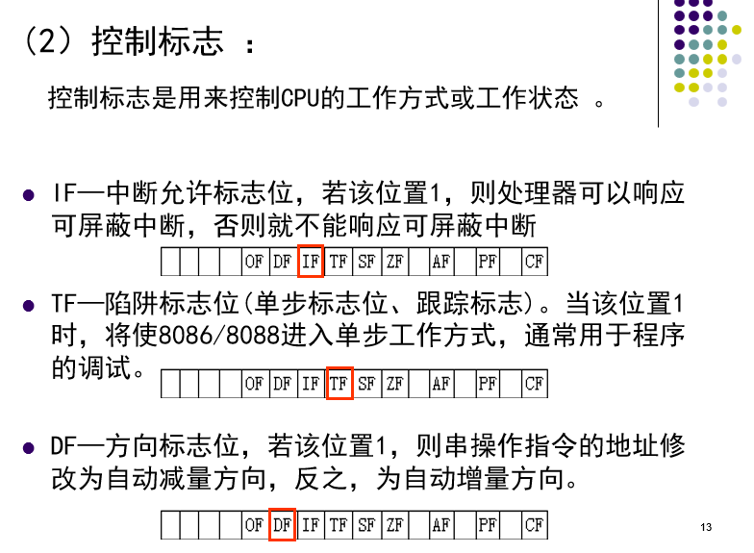

Slide 21
2.3 设 X=35H，Y=76H，进行X+Y和X-Y运算后，标志寄存器FLAGS的状态标志位各是什么？
解：X＋Y＝ABH ，各标志位分别为：OF＝1，SF＝1，ZF＝0，AF＝0，PF＝0，CF＝0
X－Y＝BFH，各标志位分别为：OF＝0，SF＝1，ZF＝0，AF＝1，PF＝0，CF＝1

Slide 22



Slide 23


Slide 24
2.4 寄存器间接寻址示意图：
例如：MOV AX，[BX]
若（DS）＝2000H，（BX）＝1000H，物理地址＝20000H＋1000H＝21000H。指令执行前，（AX）＝2030H，（21000H）＝A0H，（21001H）＝50H，指令执行后(AX)和（21000H）(21001H)的值分别是多少？
（AX）＝50A0H，（21000H）＝A0H，（21001H）＝50H。
指令执行情况如下：
AX
AH
AL
数据段
物理地址
A0H
21000H
50H
21001H
56H
21002H

Slide 25
2.5 8086 的 4个逻辑段在形成物理地址时分别是什么用途？
解：在8086的程序设计中，一个程序可以有代码段CS、数据段SS、堆栈段SS和附加段ES。
代码段CS用于存放程序；
数据段DS和附加段ES用于存放数据；
堆栈段SS用于存放数据（包括暂存数据和保护现场的数据）。
在形成物理地址时，CS、DS、ES和SS四个段寄存器的作用如下：当取指令时，CPU以CS寄存器的值作段基址，再加上IP中的16位偏移地址，得到指令的物理地址；当进行堆栈操作时，段基地址CPU以SS为堆栈段的基地址，偏移地址由SP或BP来指定，当访问存储器的数据段时，数据段寄存器DS或附加段寄存器ES，再加上16 位偏移地址，得到操作数的物理地址。

Slide 26
2.6 请将如下逻辑地址用物理地址表示： (1)FFFFH：0 (2)45H：18H (3) 2000H：4600H
解：用PA表示物理地址，PA＝段基地址×16+偏移地址
（1）PA＝FFFFH×16+0000H＝FFFF0H
（2）PA＝45H×16+18H＝468H
（3）PA＝2000H×16+4600H＝24600H
（4）PA＝B821H×16+3456H＝BB666H

Slide 27
2.7 已知CS=1055H，DS=250AH，ES=2EF0H，SS=8FF0H，
DS段有一操作数，其偏移地址=0204H，
1)画出各段在内存中的分布
2)指出各段首地址
3)该操作数的物理地址=？
10550H
CS
CS
250A0H
2EF00H
DS
解： 各段分布及段首址见右图所示
操作数的物理地址为：
250AH×16+0204H = 252A4H
ES
8FF00H
SS

Slide 28



Slide 29
3. 8086指令系统
1. 操作数的类型以及寻址方式[理解、应用]
2. 重要指令的功能理解[应用]
3. 重要指令对标志位的影响 [理解]

Slide 30
3.1 分别指出下列指令中源操作数和目的操作数的寻址方式
(1) MOV AX,5678H
(2) MOV [SI],AX
(3) MOV 2[DI],BX
(4) MOV 2[BX+SI],DX
(5) MOV AX,[10]
(6) MOV AX,[ SI][ BP+FFF0H]

Slide 31
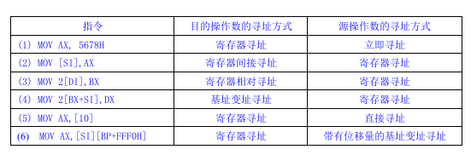

Slide 32
3.2判断对错，并指出下列指令的错误原因
(1) MOV AX,BL
(2) MOV 2,AX
(3) MOV AX,[DX]
(4) MOV AX,[BX+BP]
(5) MOV AX,[SI+DI]
(6) MOV [SI],[DI]
(7) PUSH AL
(8) POP DH
(9) MOV CS,AX
(10) MOV SS,AX
(11) SHL AX,3

Slide 33
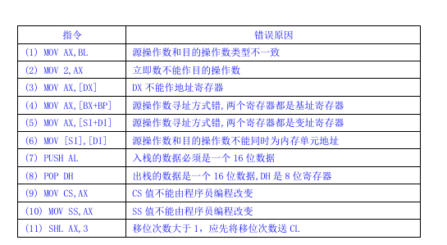
提醒：在 x86 汇编中，只有 BX, SI, DI, BP 可以作为内存寻址中的基址或变址寄存器。DX 只能用于 I/O 端口寻址（IN/OUT 指令）。

Slide 34
3.3 比较下列两条指令,指出它们的区别 MOV AX,[SI] LEA AX,[SI]
解：这两条指令的区别是，指令“MOV AX,[SI]” 是将内存单元DS:[SI]中的内容读到CPU中的寄存器AX；而指令“LEA AX,[SI]”是将内存单元DS:[SI]的偏移地址送到AX
假设 SI = 1000H，内存地址 1000H 处的字数据是 5678H。
执行MOV指令后，AX 的值变成 5678H 执行LEA指令后，AX = 1000H

Slide 35
3.4 假定(AX)=1234H, 不用计算，写出下面每条指令执行后(AX)=?
① TEST AX,1
② XOR AX,AX
③ SUB AX,AX
④ CMP AX,8765H
解： ①(AX)=1234H ② 0或者写(AX)=0000H
③ 0或者写(AX)=0000H ④(AX)=1234H

